Slide 1
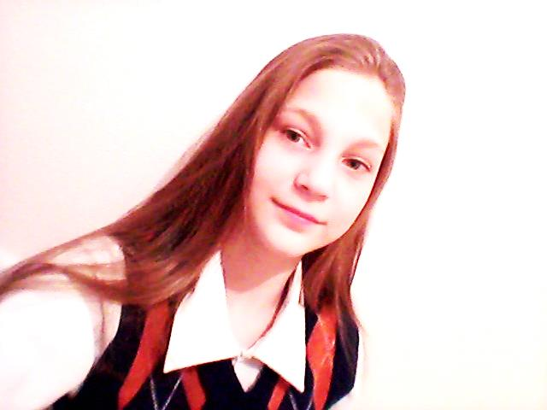
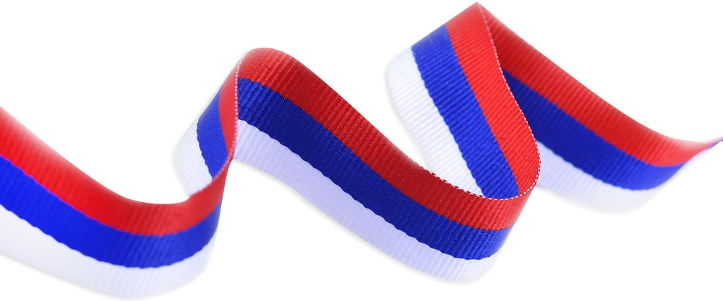
Чернова Милана
Муниципальное бюджетное общеобразовательное учреждение "Средняя общеобразовательная школа №13 с углубленным изучением предметов эстетического цикла"
Школьный спортивный клуб «Вектор»
Руководитель: Гатауллина
Луиза Хамзаевна
Ямало-Ненецкий автономный округ
г. Ноябрьск

Slide 2
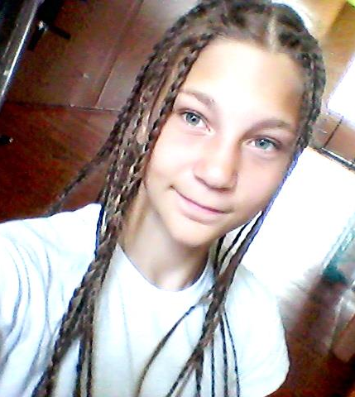
Поздравляем победителя конкурсного отбора кандидата на грант Главы города Ноябрьск
Для школы большая гордость иметь таких умных и талантливых учеников, заслуги которых оцениваются на городском уровне! Желаем дальнейшего роста и новых побед!
Чернова Милана

Slide 3
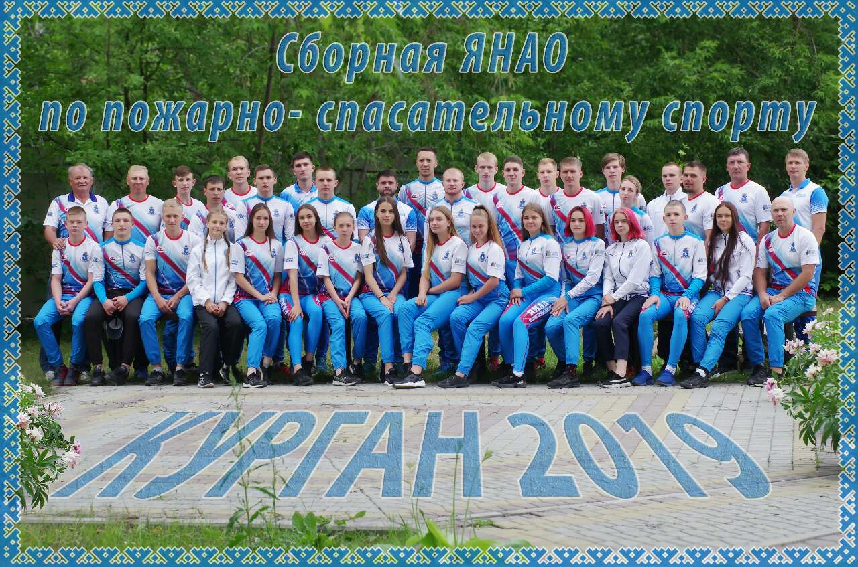

Slide 4
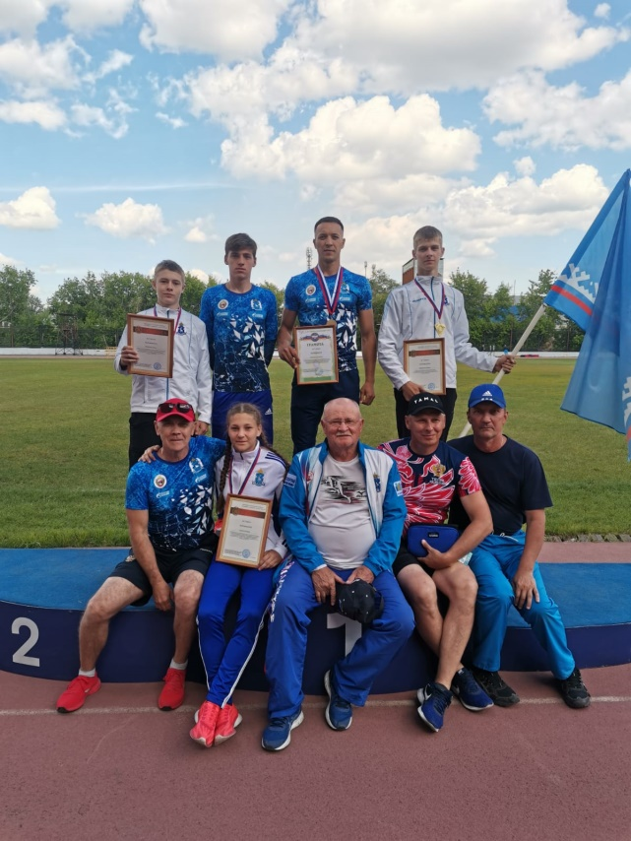

Slide 5
Всероссийский уровень
Первенство МЧС России по пожарно-спасательному спорту – 1 место.

Slide 6
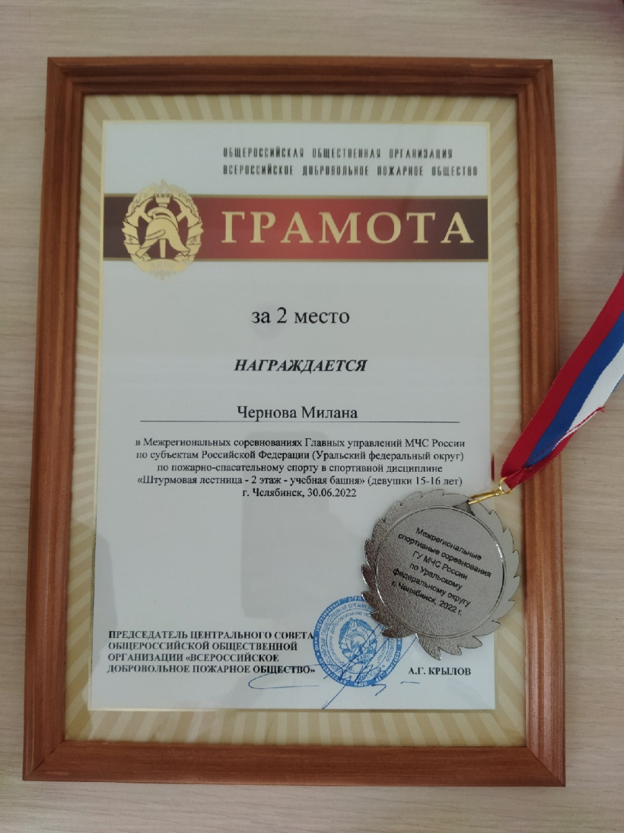
Межрегиональный уровень
Межрегиональные соревнование Главных управлений МЧС России по субъектам Российской Федерации (Уральский федеральный округ) – 2 место.

Slide 7
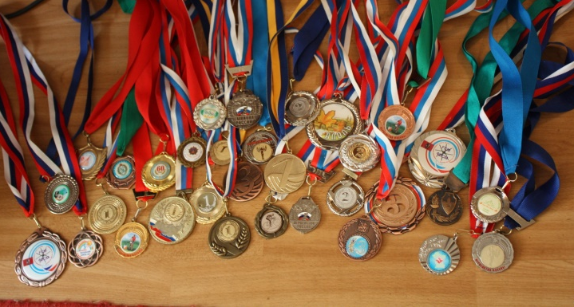
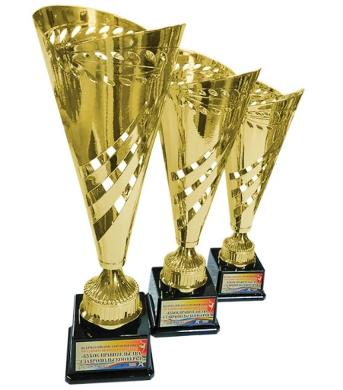
Региональный уровень
ХХ лично-командный чемпионат и первенство ЯНАО по пожарно-спасательному спорту «Кубок Ямала» - 3 место, (в подъеме по штурмовой лестнице (средняя группа));
ХХ лично-командный чемпионат и первенство ЯНАО по пожарно-спасательному спорту «Кубок Ямала» - 2 место, (100-метровой полосы с препятствиями);
ХХ лично-командный чемпионат и первенство ЯНАО по пожарно-спасательному спорту «Кубок Ямала» - 2место, (в подъеме по штурмовой лестнице (младшая группа));
Региональный турнир пожарно-спасательному спорту посвященная дню пожарной охраны России (полоса препятствий) – 3 место;
Региональный турнир пожарно-спасательному спорту посвященная дню пожарной охраны России ( штурмовая лестница) – 1 место;

Slide 8
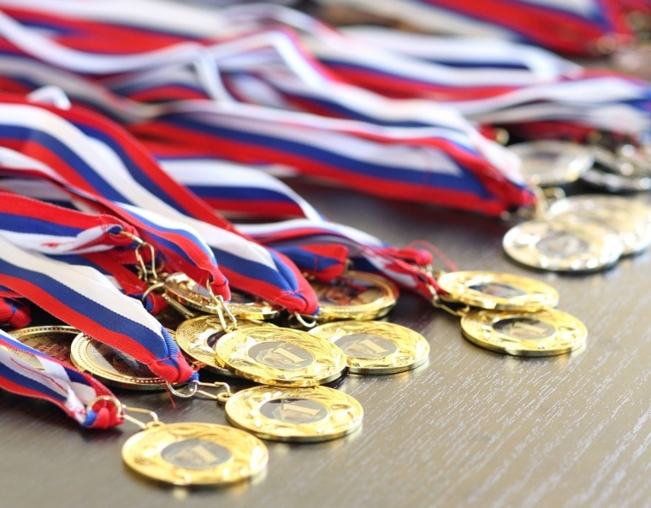
Региональный уровень
Региональный турнир пожарно-спасательному спорту
памяти мастера спорта России А.В. Тамахина (штурмовая лестница) – 1 место;
Региональный турнир пожарно-спасательному спорту
памяти мастера спорта России А.В. Тамахина (100-метровой полосы препятствиями) – 1 место;
ХХI лично-командный чемпионат и лично-командный первенство ЯНАО по пожарно-спасательному спорту «Кубок Ямала» - 2место, (в подъеме по штурмовой лестнице);
ХХI лично-командный чемпионат и лично-командный первенство ЯНАО по пожарно-спасательному спорту «Кубок Ямала» - 2место, (100-метровой полосы препятствиям)
II этап летнего фестиваля ВФСК «ГТО» среди всех категорий населения ЯНАО «Зона ВОСТОК» (IV ступень) – 3 место;
I этап Всероссийской антикоррупционной форма финансово-экономических органов – участие.

Slide 9
Региональный уровень
Региональный турнир пожарно-спасательному спорту
памяти мастера спорта России А.В. Тамахина (штурмовая лестница) – 1 место;
Региональный турнир пожарно-спасательному спорту
памяти мастера спорта России А.В. Тамахина (100-метровой полосы препятствиями) – 1 место;
ХХI лично-командный чемпионат и лично-командный первенство ЯНАО по пожарно-спасательному спорту «Кубок Ямала» - 2место, (в подъеме по штурмовой лестнице);
ХХI лично-командный чемпионат и лично-командный первенство ЯНАО по пожарно-спасательному спорту «Кубок Ямала» - 2место, (100-метровой полосы препятствиям)
II этап летнего фестиваля ВФСК «ГТО» среди всех категорий населения ЯНАО «Зона ВОСТОК» (IV ступень) – 3 место;
I этап Всероссийской антикоррупционной форма финансово-экономических органов – участие.

Slide 10
Региональный уровень
Региональный турнир пожарно-спасательному спорту
памяти мастера спорта России А.В. Тамахина (штурмовая лестница) – 1 место;
Региональный турнир пожарно-спасательному спорту
памяти мастера спорта России А.В. Тамахина (100-метровой полосы препятствиями) – 1 место;
ХХI лично-командный чемпионат и лично-командный первенство ЯНАО по пожарно-спасательному спорту «Кубок Ямала» - 2место, (в подъеме по штурмовой лестнице);
ХХI лично-командный чемпионат и лично-командный первенство ЯНАО по пожарно-спасательному спорту «Кубок Ямала» - 2место, (100-метровой полосы препятствиям)
II этап летнего фестиваля ВФСК «ГТО» среди всех категорий населения ЯНАО «Зона ВОСТОК» (IV ступень) – 3 место;
I этап Всероссийской антикоррупционной форма финансово-экономических органов – участие.

Slide 11
Региональный уровень
Региональный турнир пожарно-спасательному спорту
памяти мастера спорта России А.В. Тамахина (штурмовая лестница) – 1 место;
Региональный турнир пожарно-спасательному спорту
памяти мастера спорта России А.В. Тамахина (100-метровой полосы препятствиями) – 1 место;
ХХI лично-командный чемпионат и лично-командный первенство ЯНАО по пожарно-спасательному спорту «Кубок Ямала» - 2место, (в подъеме по штурмовой лестнице);
ХХI лично-командный чемпионат и лично-командный первенство ЯНАО по пожарно-спасательному спорту «Кубок Ямала» - 2место, (100-метровой полосы препятствиям)
II этап летнего фестиваля ВФСК «ГТО» среди всех категорий населения ЯНАО «Зона ВОСТОК» (IV ступень) – 3 место;
I этап Всероссийской антикоррупционной форма финансово-экономических органов – участие.

Slide 12
Муниципальный уровень
I этап летнего фестиваля ВФСК «ГТО» среди обучающихся образовательных организаций (IV ступень) – 1 место;
Городские соревнования по фигурному вождению велосипеда «Лето в разгаре-крути педали!»- 3 место;
ХV открытое первенство города по спортивному туризму «Экстремальная гонка» - 3 место(дистанция – пешеходная 3класса);
ХV открытое первенство города по спортивному туризму «Юность ЯМАЛА», «Экстремальная гонка» - 1 место (дистанция – пешеходная 2 класса);
ХV открытое первенство города по спортивному туризму «Экстремальная гонка» - 1 место (дистанция – пешеходная 2класса, возрастная группа 14-15лет);
ХVI открытое первенство города по спортивному туризму «Юность Ямала», - 2 место (дистанция – пешеходная 2 класса);

Slide 13
Муниципальный уровень
ХVI открытое первенство города по спортивному туризму «Юность Ямала», - 2 место (дистанция – пешеходная 3 класса);
ХVI открытое первенство города по спортивному туризму «Юность Ямала», - 2 место «Экстремальная гонка» - 1 место (дистанция – пешеходная 3класса (13 и старше));
ХVI открытое первенство города по спортивному туризму «Юность Ямала», - 2 место «Экстремальная гонка» - 1 место(дистанция – пешеходная 2класса (квалификации);
ХVI открытое первенство города по спортивному туризму «Юность Ямала», - 2 место «Экстремальная гонка» - 3 место(дистанция – пешеходная 2класса, (юноши/девушки);
Соревнование по мини-футболу среди девушек 2006-2007г.р. в рамках общероссийского проекта «Мини-футбол - в школу»- 2 место;

Slide 14
Муниципальный уровень
ХVI открытое первенство города по спортивному туризму «Юность Ямала», - 2 место (дистанция – пешеходная 3 класса);
ХVI открытое первенство города по спортивному туризму «Юность Ямала», - 2 место «Экстремальная гонка» - 1 место (дистанция – пешеходная 3класса (13 и старше));
ХVI открытое первенство города по спортивному туризму «Юность Ямала», - 2 место «Экстремальная гонка» - 1 место(дистанция – пешеходная 2класса (квалификации);
ХVI открытое первенство города по спортивному туризму «Юность Ямала», - 2 место «Экстремальная гонка» - 3 место(дистанция – пешеходная 2класса, (юноши/девушки);
Соревнование по мини-футболу среди девушек 2006-2007г.р. в рамках общероссийского проекта «Мини-футбол - в школу»- 2 место;
Соревнование по мини-футболу среди девушек 2006-2007г.р. в рамках общероссийского проекта «Мини-футбол - в школу» - Лучший нападающий»;

Slide 15
Муниципальный уровень
ХVI городские соревнования по технической вязке узлов – 2 место;
Соревнования «Техническая вязка узлов –1 место.
Региональный турнир пожарно-спасательному спорту
памяти мастера спорта России А.В. Тамахина (штурмовая лестница) – 1 место;
Региональный турнир пожарно-спасательному спорту
памяти мастера спорта России А.В. Тамахина (100-метровой полосы препятствиями) – 1 место;
ХХI лично-командный чемпионат и лично-командный первенство ЯНАО по пожарно-спасательному спорту «Кубок Ямала» - 2место, (в подъеме по штурмовой лестнице);
ХХI лично-командный чемпионат и лично-командный первенство ЯНАО по пожарно-спасательному спорту «Кубок Ямала» - 2место, (100-метровой полосы препятствиям)
II этап летнего фестиваля ВФСК «ГТО» среди всех категорий населения ЯНАО «Зона ВОСТОК» (IV ступень) – 3 место;
I этап Всероссийской антикоррупционной форма финансово-экономических органов – участие.

Slide 16
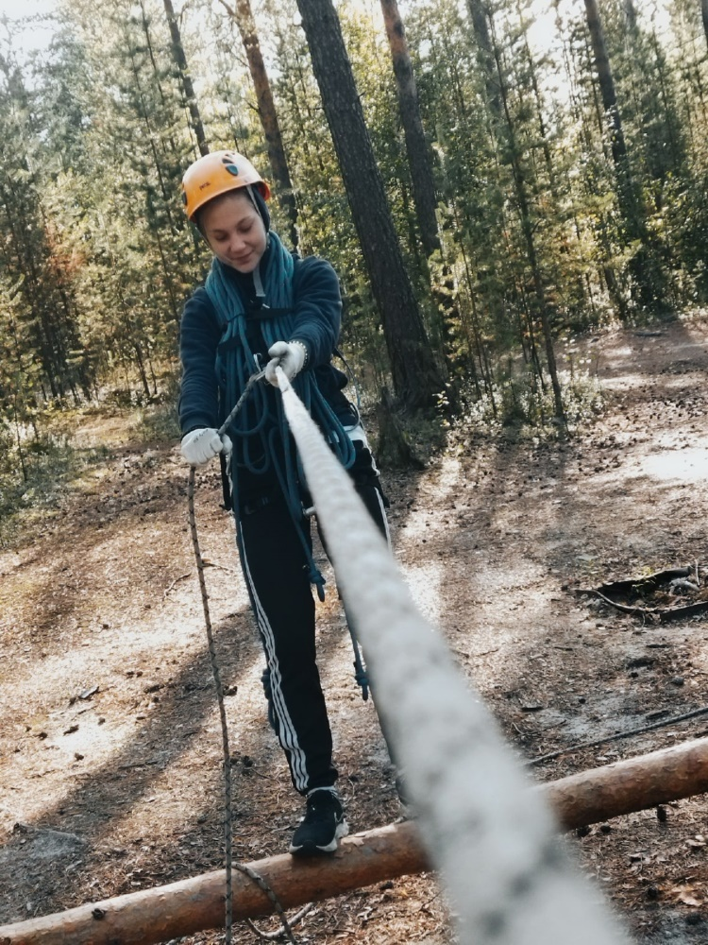
Приказ №158-НГ от 21.10.2022г.
О награждении золотым знаком отличия Всероссийского физкультурно-спортивного комплекса «Готов к труду и обороне» (ГТО)

Slide 17
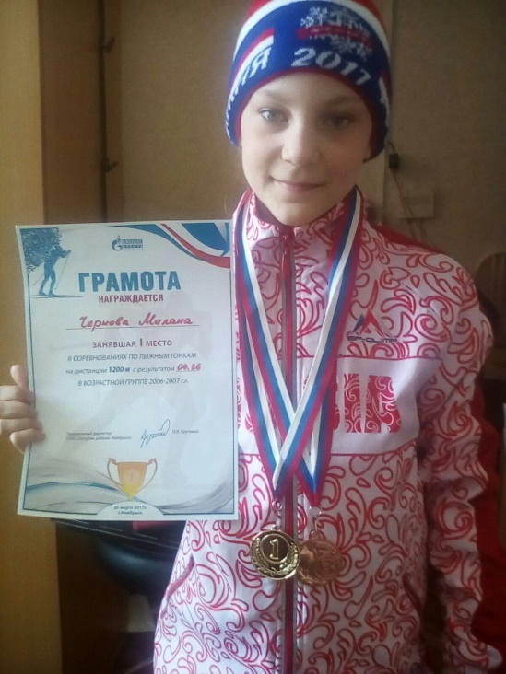
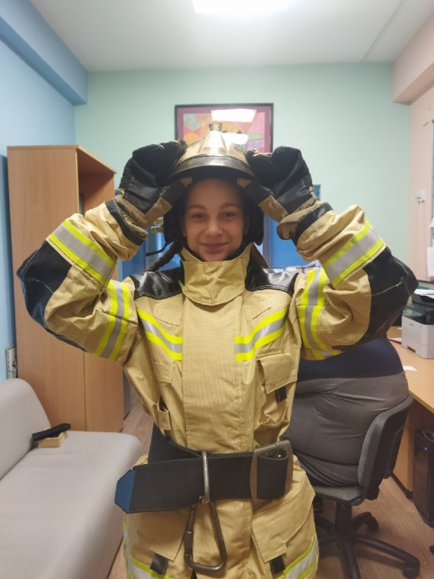
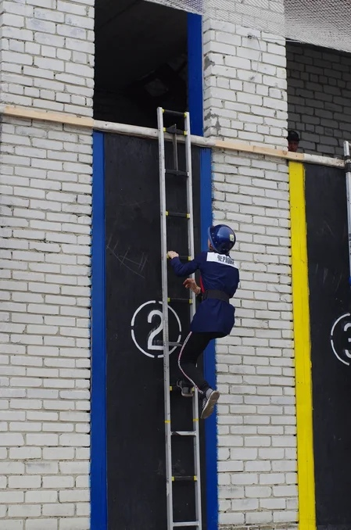
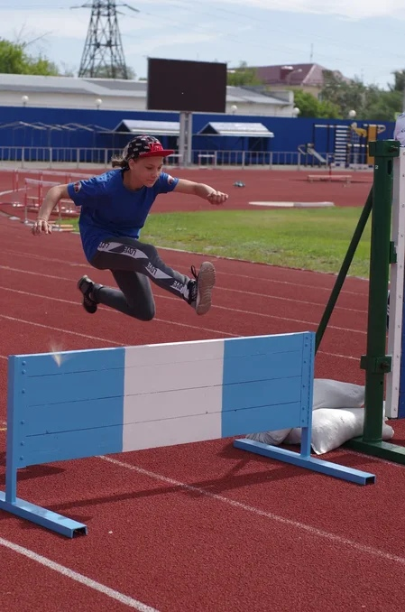
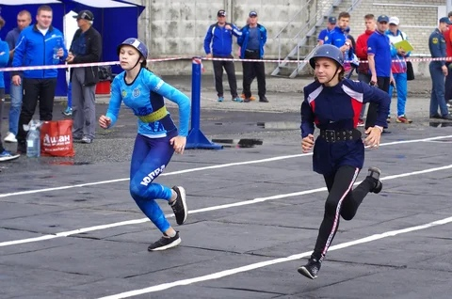

Slide 18
Желаем, чтобы на полке стояло много золотых кубков, а на стене — коллекция медалей. Пускай все твои достижения будут предметом гордости. Пусть вера в себя и уверенность в своих силах никогда не покидает тебя. Движения вперед, новых побед, достижения целей, счастья и позитива!

